Slide 1
День Святого Валентина в Великобритании

Slide 2
Праздник 14 февраля
День Святого Валентина отмечают 14-го февраля. Он окутан легендами и тайнами, и это неудивительно, ведь история этого праздника и даже личность самого Святого Валентина всегда были окружены загадками и противоречиями.

Slide 3
Истоки Дня Святого Валентина
Одна из версий возникновения праздника гласит, что он уходит корнями в дни сурового правления Римского Императора Клавдия Второго. В те времена империя была вовлечена в многочисленные кровопролитные войны, особой любви к которым народ не питал. Клавдий Жестокосердый не мог набрать солдат в свои легионы. И он был уверен: причина в том, что мужчины не желают покидать своих возлюбленных и домочадцев. В итоге Клавдий запретил все обручения и браки в Риме.
И в этот момент на защиту любви встал христианский священник Валентин. Он начал тайно проводить бракосочетания вопреки запрету императора. Когда Клавдию сообщили о подобном нарушении указа, Валентина схватили и посадили под замок, где он и провел остаток дней до своей кончины 14 февраля 270 года.

Slide 4
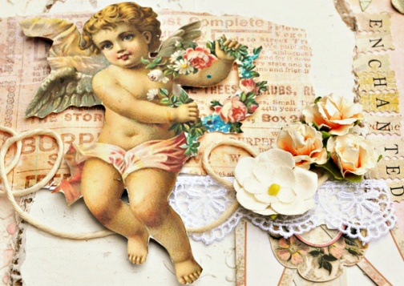
Символы
Символы Дня Святого Валентина знакомы всем: красные и розовые сердца, алые розы, плюшевые мишки с цветами и сердечками в пушистых лапах и конечно обнимающиеся и целующиеся парочки. Их печатают на открытках, оберточной бумаге, одежде и даже нижнем белье, отливают из шоколада и украшают ими всё, что только можно.
В Великобритании перед Днем Святого Валентина повсюду можно увидеть весьма популярные в эти дни фигурки и изображения Купидона. Обычно его изображают в виде маленького крылатого мальчика с луком и стрелами. Мифы гласят, что его стрелы приносят любовь в те сердца, которые они пронзают.

Slide 5
Общественная жизнь
14-е февраля не является официальным государственным праздником в Великобритании.
А вот персоналу ресторанов и отелей приходится особенно много трудиться в праздничный вечер и ближайшие к нему выходные дни. Если вы планируете прибыть на берега Туманного Альбиона в этот день, номер в отеле или столик в ресторане рекомендуем заказать заранее.
И даже влюбленным приходится тут нелегко: зарезервировать день бракосочетания в ратуше или церкви на 14-е февраля можно лишь за год до этого, или и того раньше.

Slide 6
Поверья
Некоторые из поверий дошли до наших дней, сохранившись, как и многие древности, в языке. Например, в средние века юноши и девушки тянули из чаши листочки бумаги с предсказанием имен своих будущих «Валентинов» и «Валентин», а потом неделю носили их прикрепленными к рукаву. В современном английском есть выражение «То wear your heart on your sleeve" (букв. «носить сердце на рукаве»). Если так говорят о вас, это значит, что другим людям очень легко угадать ваши чувства.
Другое поверье связано с гаданием на суженого. Некоторые считали, что первая птица, которую незамужняя женщина увидит в день Святого Валентина, укажет ей на род занятий ее будущего супруга. Летящая высоко в небе малиновка пророчила моряка, воробей — что её счастье составит бедный человек; щегол сулил миллионера.
Юным девам стоит этим утром встать пораньше: согласно поверью, первый мужчина, которого они увидят проходящим мимо дома — их суженый.

Slide 7
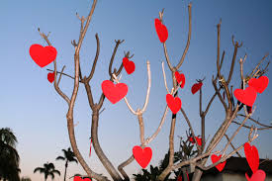
Великобритания — страна традиций!
Конечно, открытки, цветы и шоколад являются обязательными атрибутами празднования «Дня-Ви».Однако британцы изобрели свою собственную уникальную традицию: в этот день все влюбленные слагают возвышенные стихи, песни и сонеты в качестве своего подношения святому покровителю любви — Валентину.
Петь песни — это всегда весело, а уж в «День-Ви» тем более. И поэтому англичане, а особенно дети, поют на улицах 14 февраля свои любимые романтические песни и баллады, а в качестве вознаграждения получают конфеты, игрушки и трюфеля.

Slide 8
Стихи в День Святого Валентина
One, two, I love you. One, two, three, You love me.
Один, два, Я люблю тебя. Один, два, три, Ты любишь меня.
You’re a special friend of mine, Please be my Valentine.
Ты мой особенный друг, Пожалуйста, будь моим Валентином.
I give this heart to you, And want to tell you — I love you!
Я даю тебе это сердечко, И хочу сказать — Я тебя люблю!
There’s a special place within my heart That only you can fill. For you had my love right from the start And I know you always will.
Есть особое место в моем сердце,
Только вы можете заполнить его.
Вы моя любовь прямо с самого начала.
Я знаю, что мы всегда будем вместе.

Slide 9
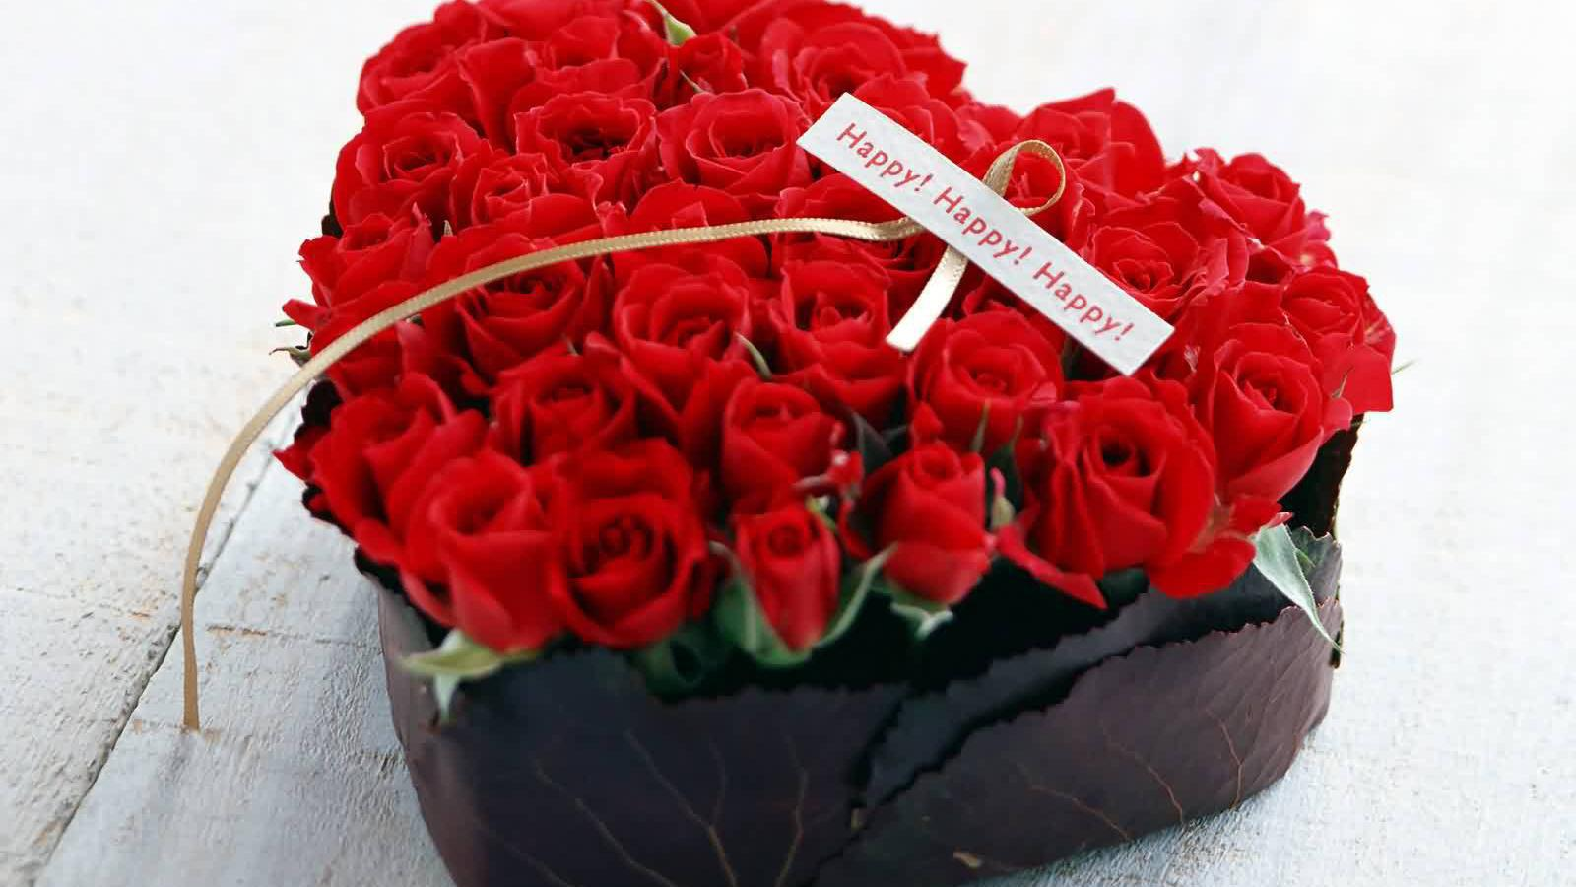
Розы
Количество роз в букете имеет особое значение:
1 роза означает любовь
12 роз — благодарность
25 роз — поздравление
50 роз — беззаветную любовь
В наши дни алые розы символизируют страстную любовь, розовые — дружбу, белые — чистоту, а красные и белые в одном букете — союз двух сердец.

Slide 10
Можно просто отправить СМС, хотя кому-то это может показаться не настолько романтичным. И для этого уже придуман целый код:
Код | Перевод
WUBMV (Will you be my Valentine?) | Будь моим Валентином — моей Валентиной!
ImRdy4Luv (I'm ready for love) | Готов (-а) любить
:'-) (I'm so happy, I'm crying) | Плачу от счастья
ILUVU (I love you) | Люблю тебя
LUWAM<3 (love you with all my heart) | Люблю тебя всем сердцем
xoxoxoxo (hugs and kisses) | Целую и обнимаю

Slide 11
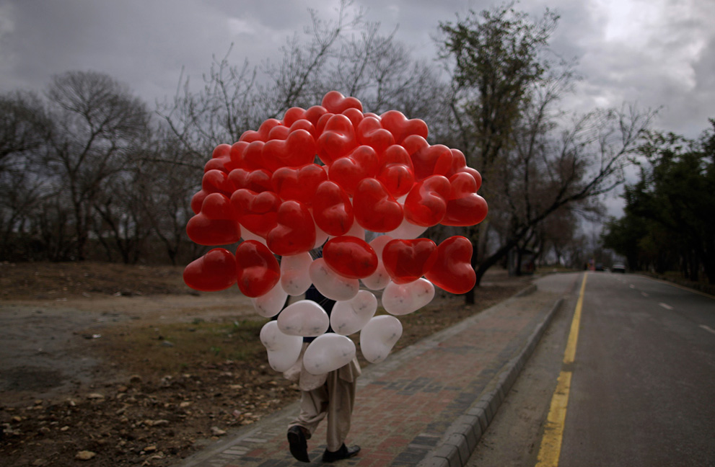
Фото

Slide 12
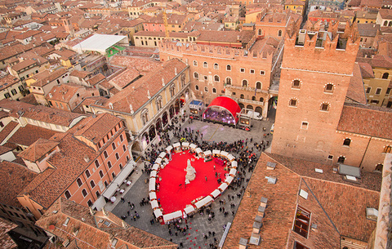
Вопросы
12 роз
Сколько роз дарят за благодарность?
Как в Великобритании называют День Святого Валентина?
За что дарят 50 роз?
Как переводится сообщение хохохохо?
Кого/что считают главным символом в Великобритании?
«День Ви»
Беззаветную любовь
Целую и обнимаю
Купидона

Slide 13
Конец!
Спасибо за внимание!
Thank you for attention!

